Slide 1


C# e o desenvolvimento web moderno
Leonardo medeiros

Slide 2
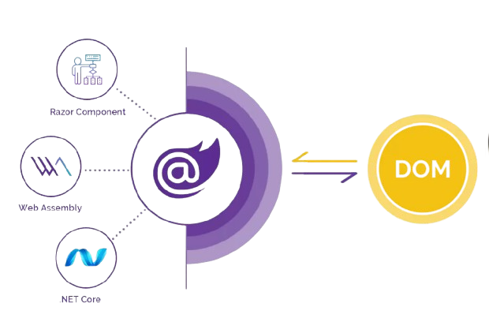


Tecnologias

Slide 3
Obrigado
Dúvidas?

